Slide 1
网页计算器和五子棋

Slide 2



人员分工
王相程：撰写文档和其他文件
王羿：开发和整理五子棋文件
贾乙：撰写PPT
杜进：开发和整理网页计算器文件
王旭东：开发和整理网页计算器文件

Slide 3
背景
随着世界的不断进步，和平和发展已然成为时代的主题。人们也需要更多的工具来克服工作中的麻烦。每个行业都需要计算，有时为了快速得出答案，就产生了计算器。——网页计算器
时代发展，产业结构发生变化，第三产业，即服务业比重加大，人们对于娱乐的需求也逐步增多。其中，五子棋操作简单，老少皆宜，是家喻户晓且备受欢迎的娱乐项目。——五子棋

Slide 4
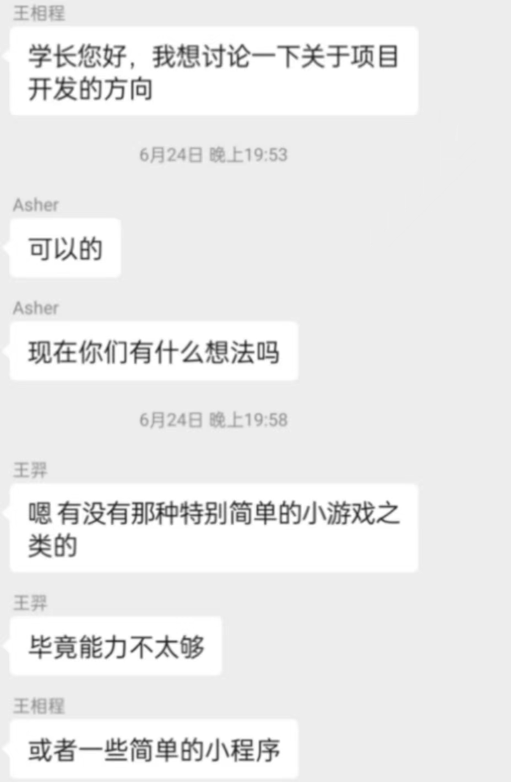
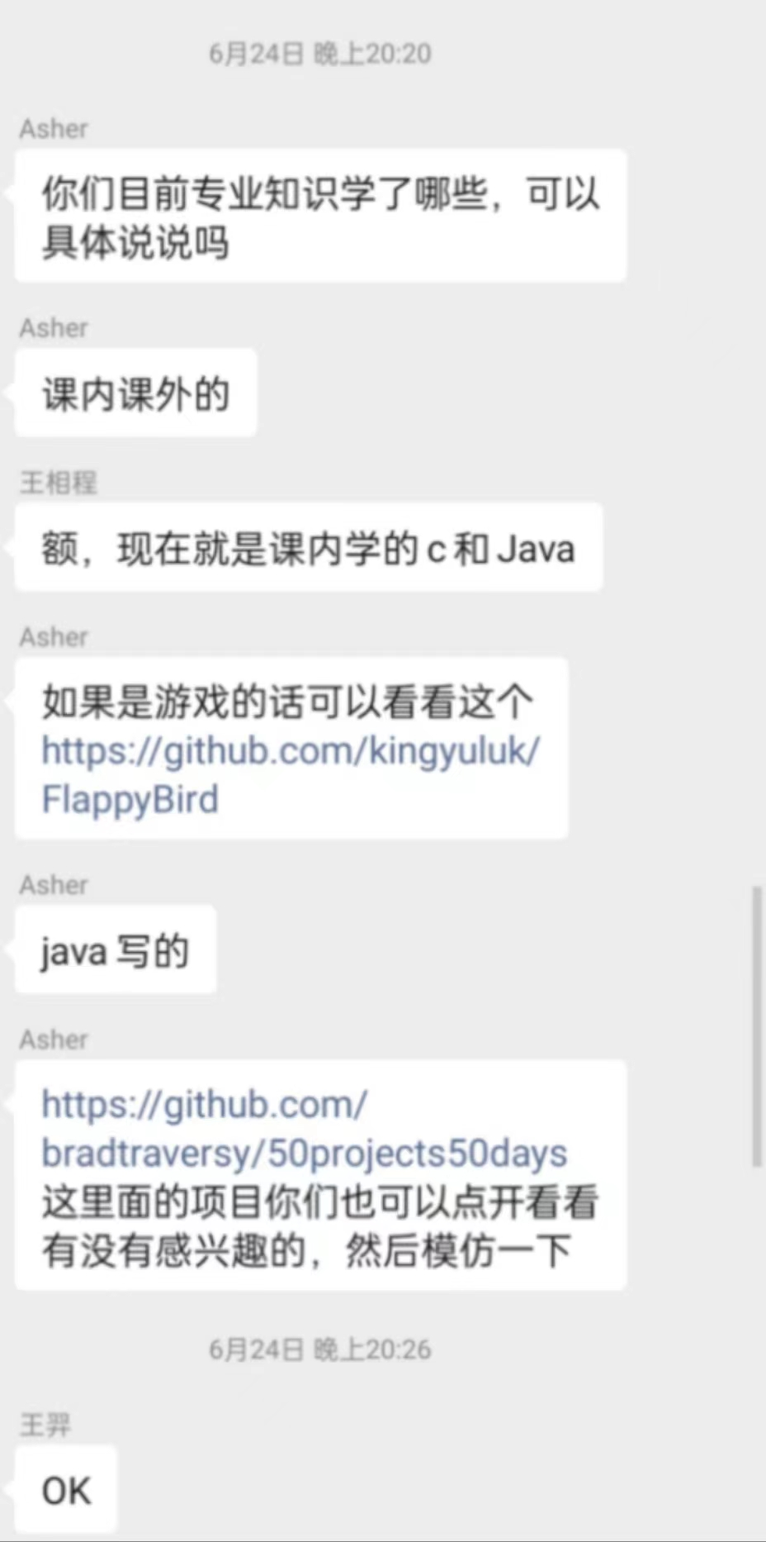
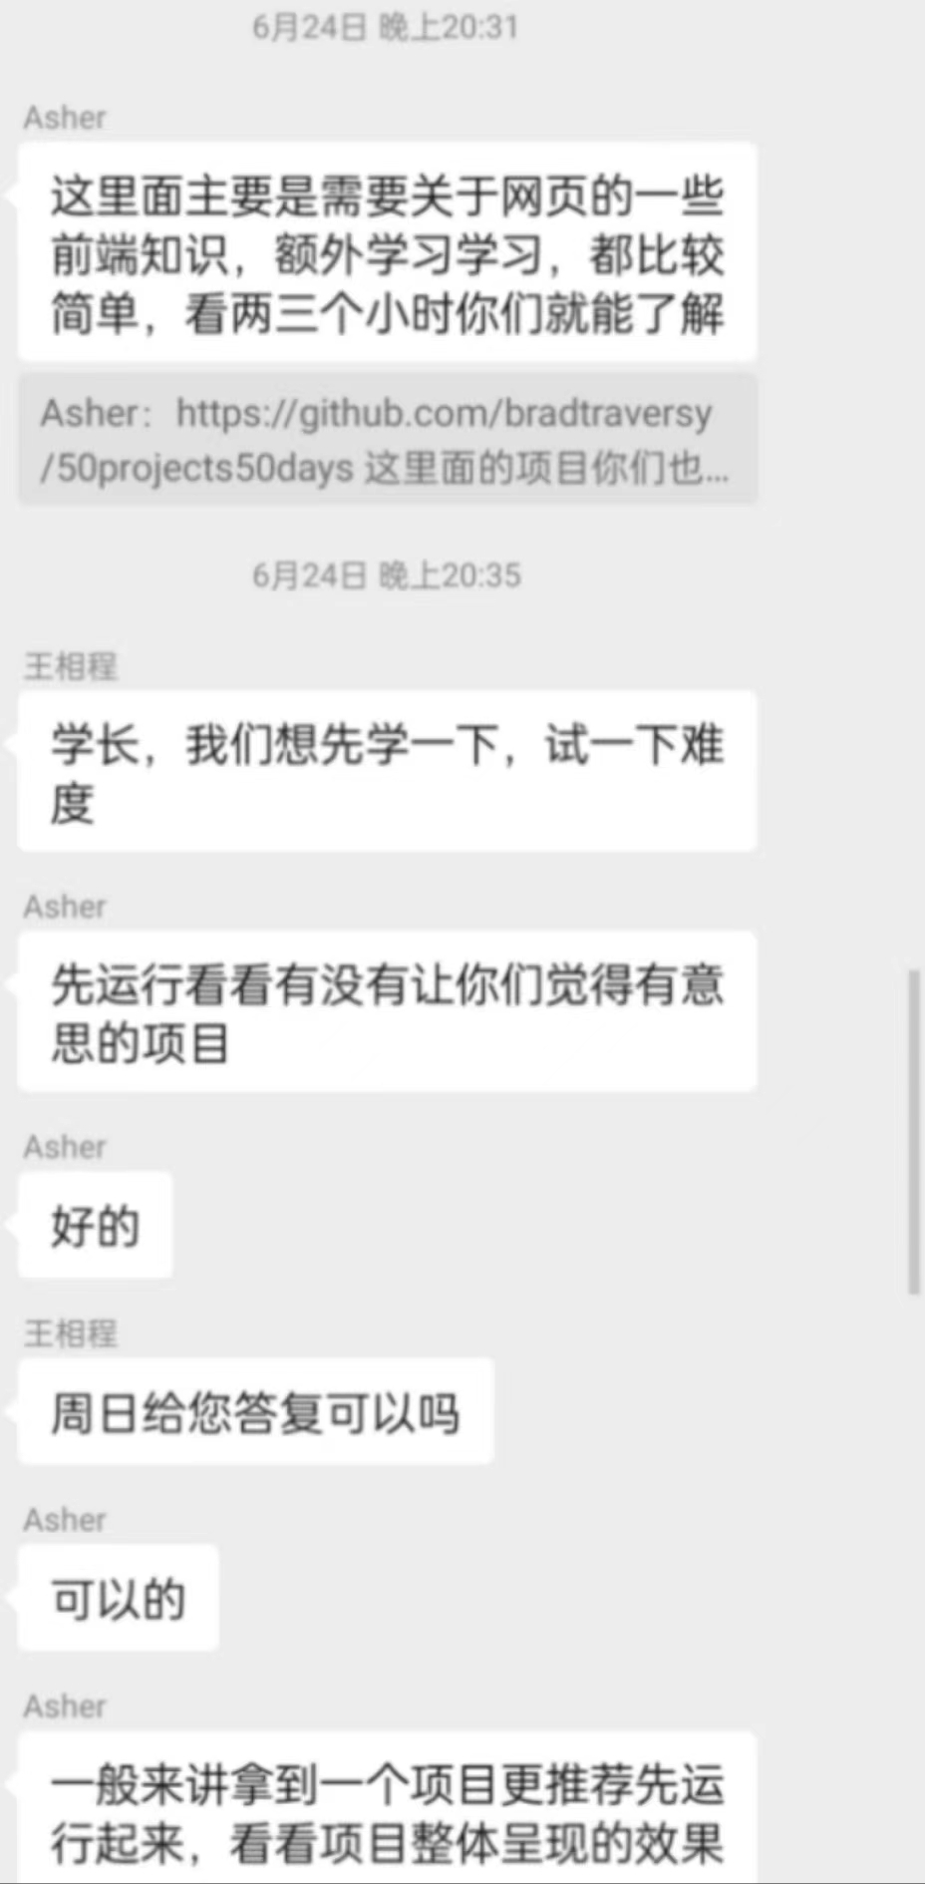
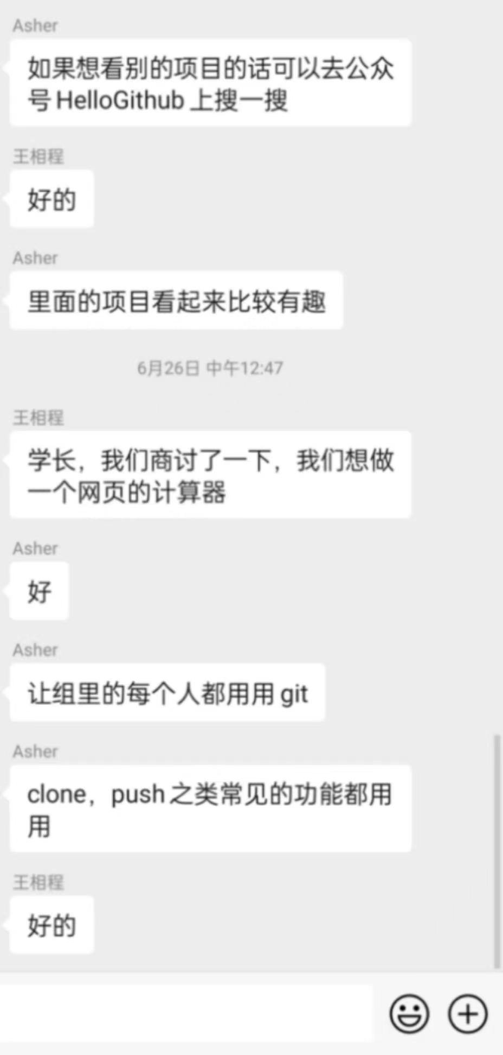
经历
起初不知道选择开源项目的方向，导师指导我们从学过的编程语言入手，再通过查看、学习相关网站的知识去模仿、开发。
最后基于实用性和操作性等方面的考虑，我们选择了网页计算器和五子棋作为项目。

Slide 5
项目描述
该项目是一个简易的网页计算器和五子棋，关于计算器界面简洁，用法简单，可以快速计算出正确的数字。
五子棋界面优美，玩法多样，非常适合休闲之余消磨时光。

Slide 6
项目的许可证
我们项目选择的是MIT许可证，MIT许可证让被授予人获得使用、复制、修改、合并、出版发行、散布、再授权及贩售软件及软件的副本的权利。
本项目是对于开源的实践项目，希望和欢迎各界人士对于本项目提出问题和修改，同时也欢迎各界人士对于本项目的使用和开发。

Slide 7
环境部署：
通过上传java的JDK文件，来部署环境，
以避免下载后出现没有java环境所导致的文件无法打开。

Slide 8
代码编写，代码测试，项目开发：
我们小组制作的网页计算器是由HTML开发而成。
首先是对各个按钮的编写，通过对于计算器各个部位的按钮进行命名和编写，来实现按钮的建立。可以通过代码来更改按钮颜色、大小和字体的大小颜色。
之后是对于加减乘除键的编写，通过Switch来分别不同的情况，然后进行运算，之后通过“=”来输出答案通过“c”来清除之前计算的结果，以便进行新的运算。在之后就是将各个按钮放上数字和“+”“-”“=”“c”，至此一个简便的计算器可以进行工作了。
我们小组制作的五子棋是由java开发而成，首先就是对于棋子和棋盘的定位和大小设定，构造窗体，设置监听等。接下来就是来绘制棋盘和棋子
通过进行网格坐标化，来实现对于棋子走动的描述，接下来就是创建鼠标点击模块来实现对于棋子的控制以及悔棋。最后就是关于判定哪方胜利的条件，通过for循环来检测各个方向的棋子，以此判断胜利。

Slide 9
开源
“开源”指的是事物规划为可以公开访问的，因此人们可以修改并分享。
这个词最初是起源于软件开发中，指的是一种开发软件的特殊形式。但到了今天，“开源”已经泛指一组概念——就是我们称之为的“开源的方式”。这些概念包括开源项目、产品，或是自发倡导并欢迎开放变化、协作参与、快速原型、公开透明、精英体制以及面向社区开发的原则。

Slide 10
开源软件
开源软件的源代码任何人都可以审查、修改和增强。
“源代码”是软件中大部分计算机用户都没见过的部分，程序员可以修改代码来改变一个软件（“程序”或“应用”）工作的方式。程序员如果可以接触到计算机程序源代码，就可以通过添加功能或修复问题来改进这个软件。

Slide 11
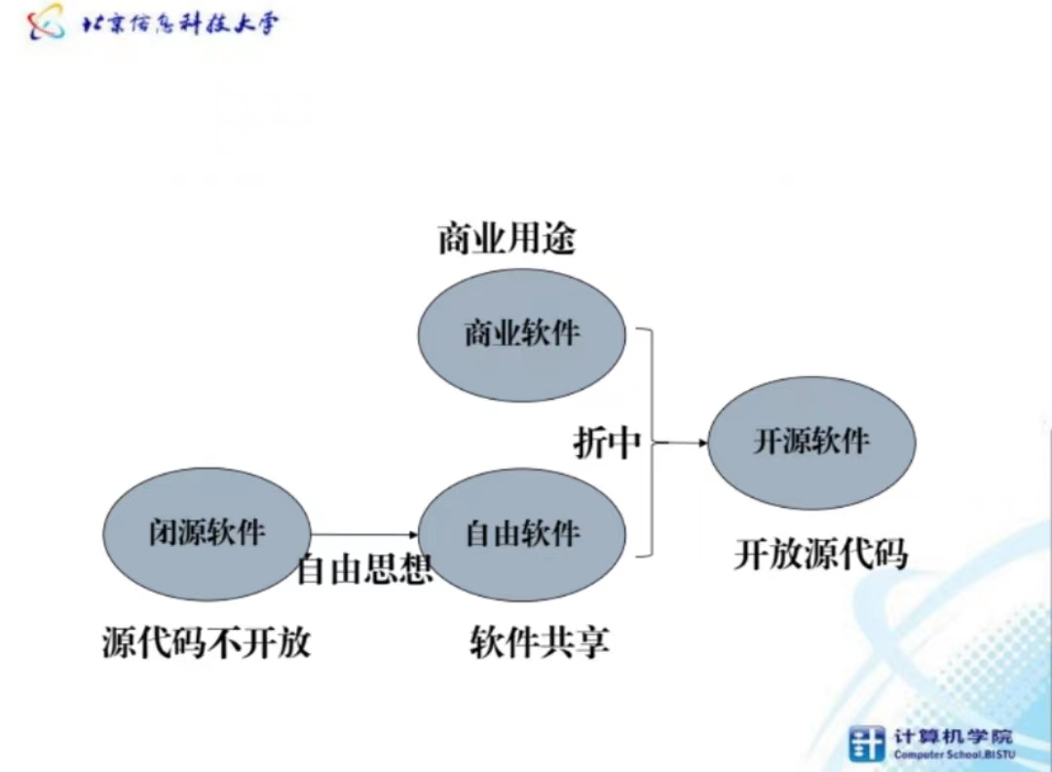

Slide 12
开源需要平台和技术
GitHub平台
GitHub是一个面向开源及私有软件项目的托管平台
GitHub可以托管各种git库，并提供一个web界面，但它与外国的SourceForge、Google Code或中国的coding的服务不同，GitHub的独特卖点在于从另外一个项目进行分支的简易性。为一个项目贡献代码非常简单：首先点击项目站点的“fork”的按钮，然后将代码检出并将修改加入到刚才分出的代码库中，最后通过内建的“pull request”机制向项目负责人申请代码合并。
注册、建库、安装git和hugo、环境配置、输入代码、配置密钥、上传文件、发布博客等等

Slide 13
项目信息（给出各项所用的平台、软件及地址）
代码库：https://github.com/Bistu-OSSDT-2022/21-qinry-wangxc
网站：https://github.com/Bistu-OSSDT-2022/21-qinry-wangxc
Wiki：https://github.com/Bistu-OSSDT-2022/21-qinry-wangxc/wiki/Welcome-to-the-21-qinry-wangxc-wiki!

Slide 14
缺陷追踪系统：我们项目通过github issue来进行问题追踪和反馈。
文档：https://github.com/Bistu-OSSDT-2022/21-qinry-wangxc
项目计划（版本发布的计划、面向的用户、如何推广)
目前项目开发到1.0版本，通过github发布，该项目面向全体人群，适宜全体人群游玩，项目由github推广。

Slide 15
人们相对于闭源软件更倾向于使用开源软件的原因
可控。很多人青睐开源软件因为相对其它类型软件他们可以拥有更多的可控。他们可以检查代码来保证它没有做任何不希望它做的事情，并且可以改变不喜欢的部分。不是开发者的用户也可以从开源软件获益，因为他们可以以任何目的使用这个软件——而不仅仅是某些人认为他们应该有的目的。 | 训练。其他人喜欢开源软件是因为它可以帮助他们成为更好的开发者。因为开源代码可以公开访问，学生可以在学习创建更好的软件时轻松地从中学习。学生还可以在提升技能的时候分享他们的成果给别人，获得评价和批评。当人们发现程序源代码中的错误的时候，可以将这个错误分享给其他人，帮助他们避免犯同样的错误。
安全。一些人倾向开源软件是因为他们认为它比专有软件更安全和稳定。因为任何人都可以查看和修改开源软件，就会有人可能会注意到并修正原作者遗漏的错误或疏忽。并且因为这么多的开发者可以在同一开源软件上工作，而不用事先联系获取原作者的授权，相比专有软件，他们可以更快速地修复、更新和升级开源软件。 | 稳定。许多用户在重要、长期的项目中相较专有软件更加青睐开源软件。因为开发者公开分发开源软件的源代码，如果最初的开发者停止开发了，关键任务依赖该软件的用户可以确保他们的工具不会消失，或是陷入无法修复的状态。另外，开源软件趋向于同时包含和按照开放标准进行操作。

Slide 16
我们的项目开源
对我们的项目来说，开源的意义在于“开放”，是接纳、包容和发展，求同存异，互利共赢。同时，开源利于创新。大家集思广益，在不损害个人利益的前提下获得更前卫的知识与思想，完善自己的项目，一举多得。
开源也可以通过bug悬赏、付费服务（帮助进行基本安装或使用、代码和错误修复、添加新的和额外的功能、提供书面文件（例如书籍和教程等等）、出售增强功能/插件、用户的馈赠等等方式来获利。

